Slide 1



Slide 2

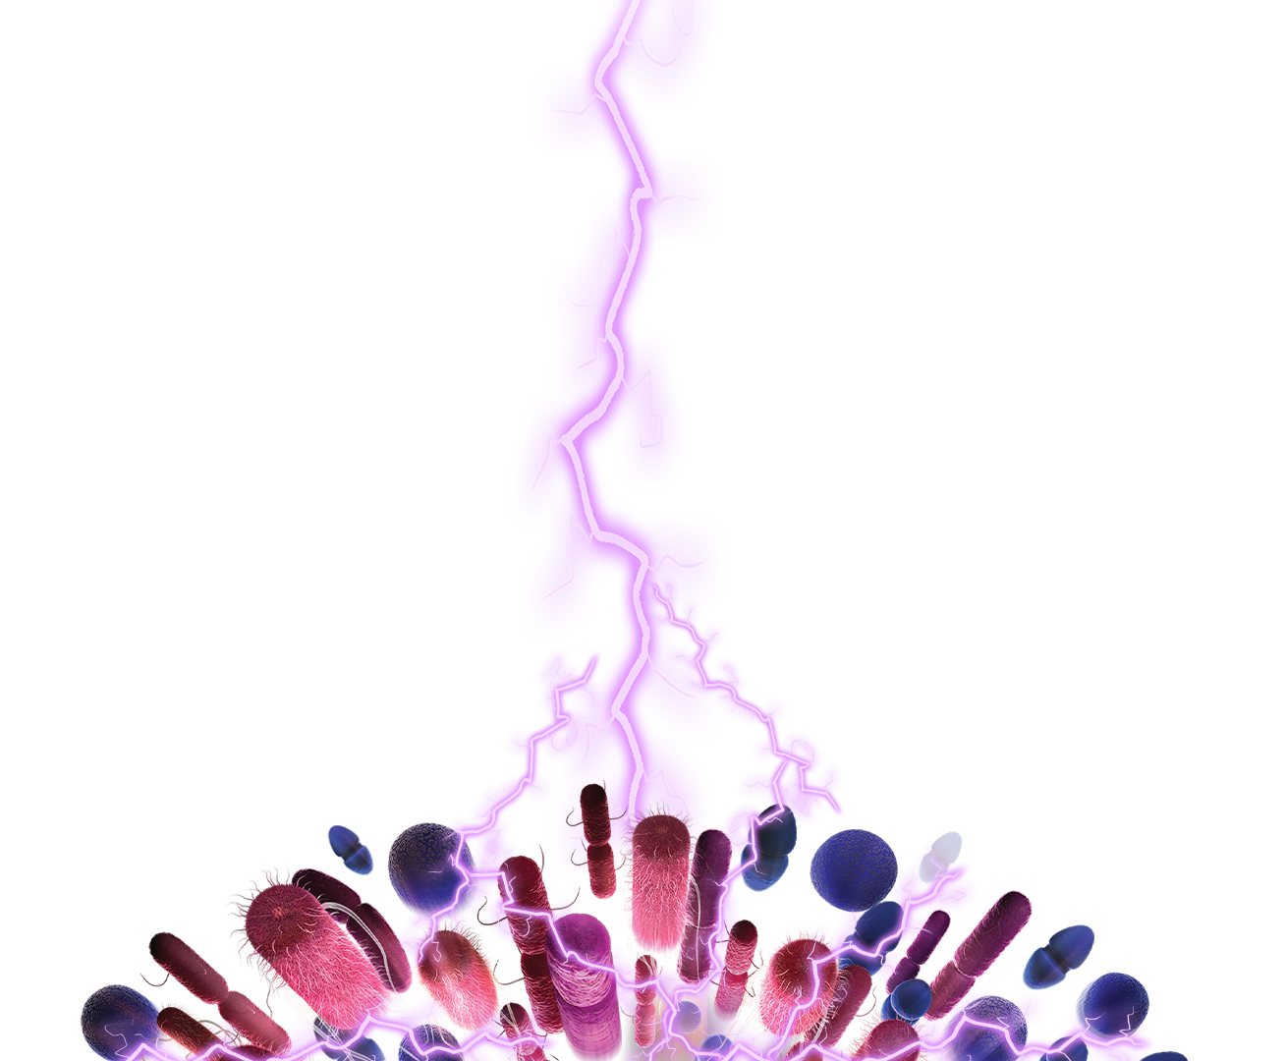
一例混合感染患者的治疗体会

Slide 3

● 病例简介
摘要
1.独特性：患者垂体瘤术后，皮质功能减退，电解质紊乱
2.背景：因“呼吸困难9小时、心跳骤停3小时余”于2025年10月04日09时30分入院。

Slide 4
● 患者基础信息
1.人口学信息：李傅，男，64岁，专业技术人员
2.主诉：患者9小时前出现呼吸困难进行性加重，自测脉氧下降，后出现呼吸心跳骤停，经高级心肺复苏后恢复自主循环
3.既往史：患者鼻咽恶性肿瘤3年余，伴有多发淋巴结转移，曾行根治性放疗和化疗，骨髓抑制明显。既往鞍区肿瘤10年，2022.9月行垂体瘤手术，术后长期口服氢化可的松，每日7:00服1/2片，15:00服1/4片，有桥本甲状腺炎、甲减病史，每日口服优甲乐1.5#，否认高血压、冠心病等心血管病史，否认糖尿病等内分泌病史，否认肝炎、结核等传染病史，否认肺病、肝病、肾病等重大内科疾病史。否认其他外伤手术史，否认中毒、输血史，灭菌透气薄膜过敏，否认其他药物、食物过敏史，预防接种史随社会。

Slide 5
● 入院后检查
1.体格检查：
:T:36.2℃，P:93次/分，R:15次/分，BP:142/79mHg，SP02:94%，GCS评分3分，颈软，无抵抗，双侧瞳孔散大到边，对光反射消失，双肺听诊呼吸音粗，可闻及明显湿性啰音，心律不齐，心率93次/分，各瓣膜听诊区未闻及明显病理性杂音，腹软，未触及包块，肝脾肋下未及，肌张力正常，双侧巴氏征未引出。
2.辅助检查：
血液检测钾3.10mmol/L，钠135.0mol/L，钙离子0.95mmo1L，血糖8.90mmo1/L,体温36.2℃，二氧化碳分压32mg，氧分压128mHg，温度纠正后酸碱度7.461，温度纠正二氧化碳分压 30mmHg，温度纠正后氧分压124mHg，总血红蛋白88g/L，碳氧血红蛋白-0.90%，二氧化碳总量50mmo1，还原血红蛋白百分比2%，红细胞压积27.4，动脉氧分压差201mmHg;血型ABO血型B型，咫(D)血型 阳性;急诊凝血功能+D二聚体 凝血酶原时间11.8秒，国际标准化比值 1.11，部分凝血活酶时间 31.6秒，凝血酶时间 15.0秒，D二聚体6.49mg/L;急诊BNP B型纳尿肽 65pg/ml;急诊TNI(定量)高敏肌钙蛋白I(化学发光法)0.019日g/L;急诊生化(全)总胆红素TB7.9umo1/L，总蛋白TP 56.7g/L，白蛋白ALB 30.3gL，白球比A/G11，谷丙转氨酶ALT 25U/L，谷草转氨酶AST 42UL，碱性磷酸酶ALP 94U/L，谷氨酰转酞酶GGT53U/1，肌酐Cr59umo1/L，钾 3.45mmol/L，钠127.5mmo1/L，氯95.1mmol/L，总钙1.89mmol/l，血清镁0.54mmo1/L，磷0.57mmo1/L，随机血糖9.40mmo1/L;急诊血氨,急诊血淀粉酶淀粉酶AMY 37U/L;急诊血常规+超敏CRP 白细胞计数0.60:10E9/L，中性粒细胞(%)71.0%，淋巴细胞(%)13.1%，单核细胞(%)13.1%，嗜碱性粒细胞(%)1.3%,中性粒细胞0.4*10E9/L，淋巴细胞0.1*10E9/L，嗜酸性粒细胞0.01*10E9/L，红细胞计数 2.93:10E12/L，血红蛋白 87g/L，红细胞压积26.3%，血小板计数87*10E9/L，超敏C反应蛋白 42.lmg/L;

Slide 6
● 入院后检查
3.影像学检查：

Slide 7
● 诊断评估
诊断评估
1.初步诊断：[1、呼吸心跳骤停:2、心脏停搏复苏成功:3、鼻咽恶性肿瘤伴有纵膈、肺门淋巴经转移:4、白细胞减少:5、胸腔积液:6、心包积液;7、肺部感染:8、低蛋白血症:9、血小板减少:10、*细胞缺乏:11、肋骨骨折:12、高乳酸血症:13、代谢性酸中毒:14、甲状腺功能减退症:15、电解质代谢紊乱:16、垂体瘤术后伴有皮质功能减退。
2.诊断依据：两肺感染，双侧胸腔积液，完善纤维支气管镜检查并肺泡灌洗液送检NGS，告知家属后行右侧行胸腔闭式引流术减轻胸腔压力、促进肺复张。
3.鉴别诊断：患者病史诊断明确，无需鉴别

Slide 8
● 治疗过程
1.药物：暂予经验性特治星4.5g静滴q8h抗感染。
2.手术：无

Slide 9
● 治疗过程
3.微生物/病理结果：痰培养多重耐药鲍曼不动、肺克
4.方案调整：依拉环素+多黏b
5.指标追踪：体温、验证指标逐渐平稳

Slide 10
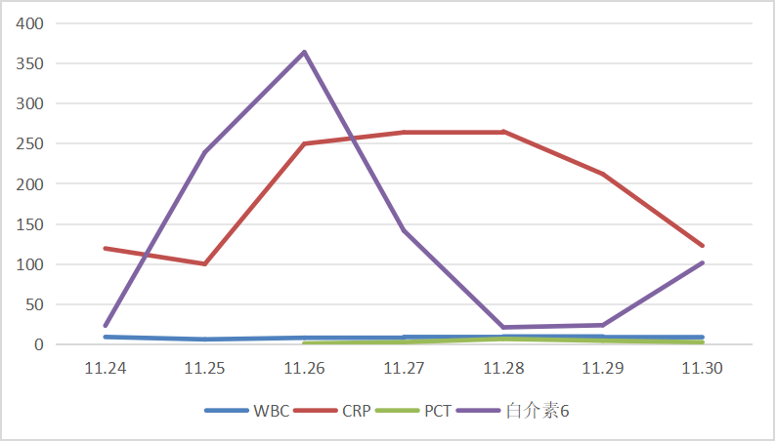
● 治疗过程
3.时间轴记录:(折线图)

Slide 11

● 诊疗体会
1.疗效评价：患者更换为依拉环素后体温、验证指标逐恢复正常，治疗有效
2.局限性：无
3.结论：感染难治，一旦感染明确的病原菌，医生可有的放矢，依拉环素为临床治疗混合耐药菌提供强有力的武器。

Slide 12
感谢观看
敬请指导

